Slide 1
Кластеризация

Slide 2
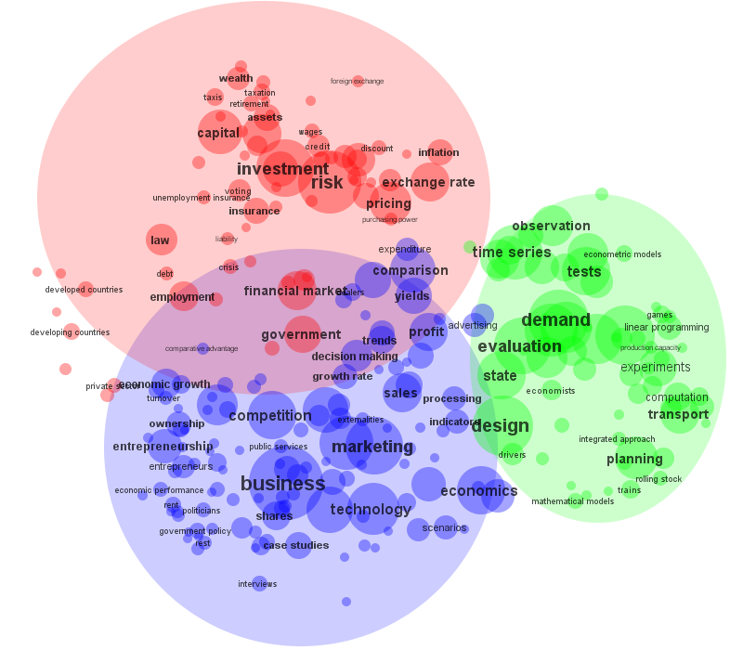
Задача
Имея множество неаннотированных данных, разделить их на такие группы (кластеры), чтобы элементы внутри каждой группы были похожи друг на друга, а элементы разных групп были разными.
Кластеризация - задача обучения без учителя (unsupervised learning).
Картинка: N. J. v. Eck, F. Frasincar and D. Chang, "Cluster-Based Visualization of Concept Associations," 2008 12th International Conference Information Visualisation, London, UK, 2008, pp. 409-414, doi: 10.1109/IV.2008.54.

Slide 3
Использование
Выбор оптимальной точки на карте для подачи такси или курьера;
Поиск аномалий в данных;
Разделение покупателей на группы по активности на сайте;
Отнесение поискового запроса к кластеру похожих запросов;
…

Slide 4
Методы кластеризации
К средних;
Иерархическая агломеративная кластеризация;
DBSCAN;
…

Slide 5
KMeans

Slide 6
K средних / K means
Алгоритм:
Выбор К центров кластеров (К задается пользователем);
Распределение остальных объектов по кластерам по критерию близости к центру;
Центр масс каждого кластера (среднее арифметическое векторов признаков) становится новым центром кластера;
Остальные объекты заново распределяются вокруг нового центра.
Повторяется, пока кластеры не перестанут меняться.

Slide 7
K средних / K means
Картинка: https://education.yandex.ru/handbook/ml/article/klasterizaciya

Slide 8
Заметки о выборе центров
Вначале центры выбираются из объектов выборки, чтобы не попасть в те точки пространства, где нет признаков;
Начальные положения точек выбираются таким образом, чтобы они были как можно дальше друг от друга.

Slide 9
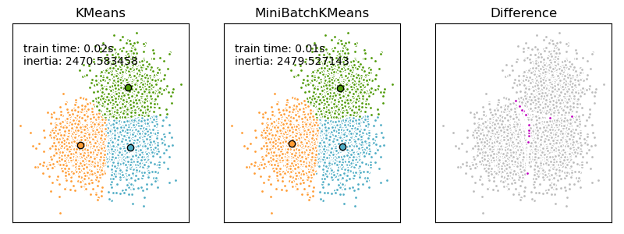
Mini-batch KMeans
Вариант К средних, использующий мини-батчи: работающий на каждом шаге не со всей выборкой, а с ее случайно выбранным подмножеством. Позволяет существенно сократить время работы алгоритма без серьезных потерь в качестве.
Картинка: https://scikit-learn.org/stable/modules/clustering.html#mini-batch-k-means

Slide 10
Иерархическая кластеризация

Slide 11
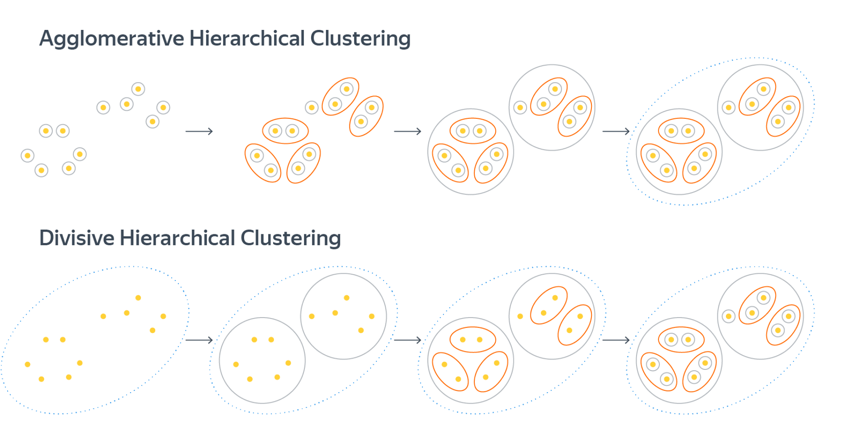
Иерархическая кластеризация
Может быть агломерационной или дивизионной.
Картинка: https://education.yandex.ru/handbook/ml/article/klasterizaciya

Slide 12
Вложенность
Данная кластеризация является вложенной, так как мы начинаем с кластеров из одного объекта и постепенно объединяем их в большие кластеры. Кластеризации без вложенности, где все кластеры равноправны, называются плоскими.

Slide 13
Алгоритм
Создаём столько кластеров, сколько у нас объектов в выборке, каждый объект — в своём отдельном кластере.
Повторяем итеративно слияние двух ближайших кластеров, пока не выполнится условия окончания работы алгоритма (например, пока элементы не кончатся).

Slide 14
Как измерять расстояния между кластерами?
Минимальное расстояние между объектами;
Максимальное расстояние между объектами;
Среднее расстояние;
Ward: соединяем кластеры так, чтобы минимизировать дисперсию внутри них.
Метод можно задать самостоятельно.

Slide 15
Окончание работы алгоритма
Все элементы объединены в один кластер;
Выполняется некое условие расстояния между кластерами: например, расстояние сливаемых кластеров значительно выросло по сравнению с прошлой итерацией.

Slide 16
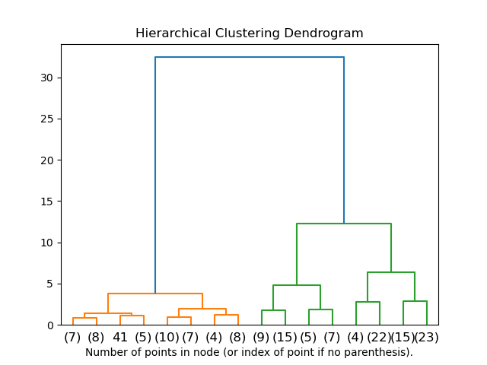
Как определить, сколько кластеров на самом деле?
По дендрограмме:
По горизонтали - номера объектов;
По вертикали - расстояния между кластерами в момент слияния.
Картинка: https://scikit-learn.org/stable/auto_examples/cluster/plot_agglomerative_dendrogram.html

Slide 17
DBSCAN

Slide 18
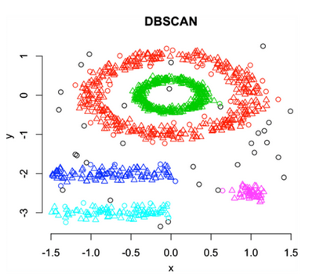
DBSCAN
Density-based spatial clustering of applications with noise: кластеризация на основе связных компонент.
DBSCAN сам определяет количество кластеров и может выявлять также вложенные кластеры.
Картинка: https://education.yandex.ru/handbook/ml/article/klasterizaciya

Slide 19
DBSCAN: алгоритм
Типы данных:
Внутренние/основные точки: точки, в окрестности радиуса eps которых больше min_samples объектов выборки;
Граничные точки: точки, в окрестности которых есть основные, но общее количество точек в окрестности меньше min_samples;
Шумовые точки: точки, в окрестности которых нет основных точек и в целом содержится менее min_samples объектов выборки.
Гиперпараметры: epsilon/eps, min_samples/min_points.

Slide 20
DBSCAN: алгоритм
Шумовые точки убираются из рассмотрения и не приписываются ни к какому кластеру;
Основные точки, у которых есть общая окрестность, соединяются ребром;
В полученном графе выделяются компоненты связности (максимальные связные подграфы);
Каждая граничная точка относится к тому кластеру, в который попала ближайшая к ней основная точка.
Визуализация: https://www.naftaliharris.com/blog/visualizing-dbscan-clustering/

Slide 21
Оценка качества кластеризации

Slide 22
Оценка качества кластеризации
Без размеченной выборки:
Коэффициент силуэта: мера расстояния между кластерами и их “разделенности”.
Фиксированная шкала: принимает значения от –1 до +1 и максимизируется, когда кластеры кучные и хорошо отделены друг от друга.
Ближе к +1: данная точка находится далеко от ближайших кластеров (к которым она не относится);
Ближе к 0: точка находится около границы кластеров;
Ближе к -1: точка ближе к объектам ближайших кластеров, чем к объектам своего.

Slide 23
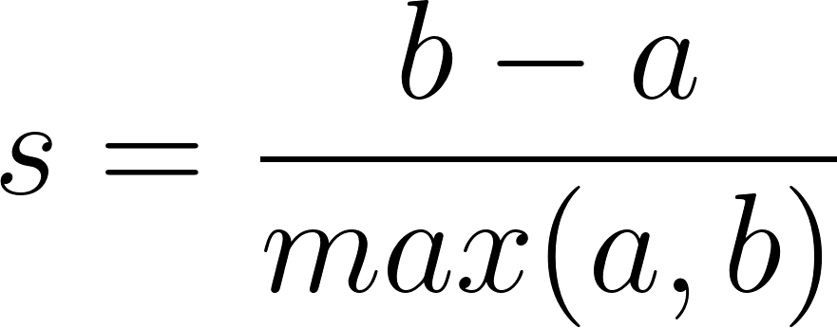
Оценка качества кластеризации
Коэффициент силуэта - формула для одной точки:
Пусть а - среднее расстояние между объектом и всеми остальными объектами данного кластера, а b - среднее расстояние между этим объектом и всеми объектами другого ближайшего кластера. Тогда силуэт этого объекта равен:

Slide 24
Оценка качества кластеризации
Если есть небольшая размеченная выборка:
(Adjusted) Random Index: метрика похожести y_true и y_pred без перестановок. Adjusted Rand Index будет равен нулю, если выборка y_pred сгенерирована случайно;
Фиксированная шкала: от 0 до 1 для RI и от -1 до 1 для ARI.

Slide 25
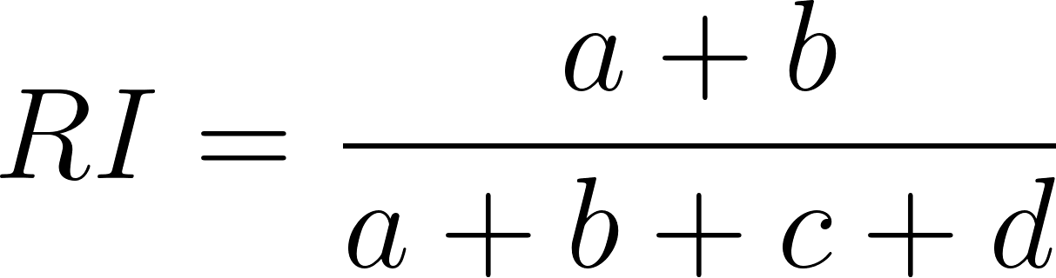
Оценка качества кластеризации
а - количество пар элементов, находящихся в одном и том же кластере в y_true и y_pred;
b - пары элементов, находящиеся в разных кластерах в y_true и y_pred;
с - пары элементов, которые в y_true находятся в одном кластере, а в y_pred - в разных;
d - пары элементов, находящиеся в разных кластерах в y_true и в одном кластере в y_pred.

Slide 26
Оценка качества кластеризации
Если есть небольшая размеченная выборка: гомогенность, полнота и V-мера.
Гомогенность равна единице, когда каждый кластер содержит элементы только одного класса и номер кластера, таким образом, точно определяет номер класса;
Полнота равна единице, когда все объекты класса всегда оказываются в одном кластере;
V-мера: гармоническое среднее между гомогенностью и полнотой.
Вопрос: как достичь идеальной гомогенности? Как достичь идеальной полноты?

Slide 27
Практика
https://colab.research.google.com/drive/1MYxRVdHsQqqjltj8maGfD8oUBdmUCO9o?usp=sharing

Slide 28
Квиз: https://forms.gle/c9MPBX6QUDDdDZsf6

Slide 29
Источники
https://education.yandex.ru/handbook/ml/article/klasterizaciya
https://github.com/esokolov/ml-course-hse/blob/master/2018-fall/seminars/sem11_clustering%2Bpca.ipynb
https://github.com/ischurov/math-ml-hse-2018/blob/master/sem14_clustering/sem14_clustering.ipynb
https://github.com/nstsj/ML_for_NLP/blob/main/5_clustering/dimred%2Bclustering.ipynb

